Slide 1
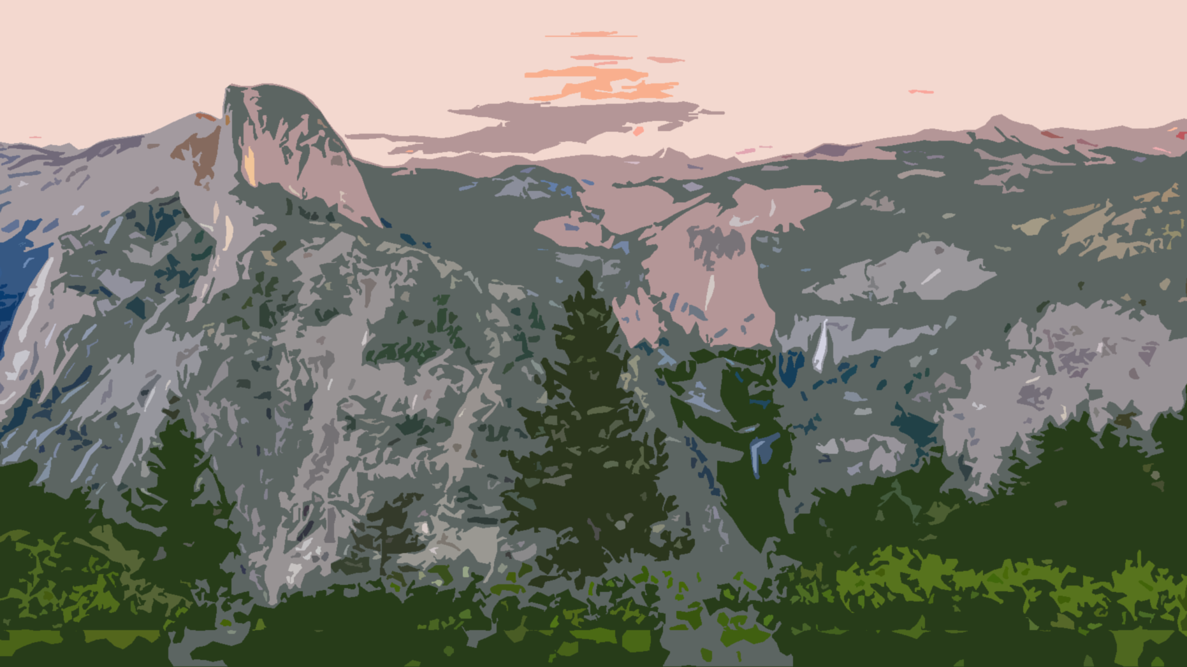
Natural Wonders Quiz

Slide 2
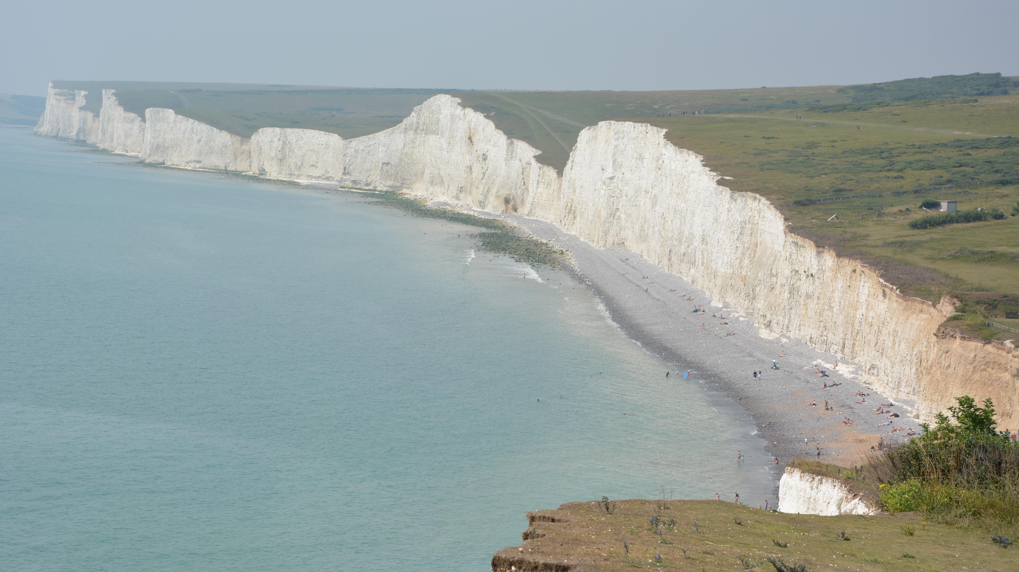
1) Cliffs of Dover

Slide 3
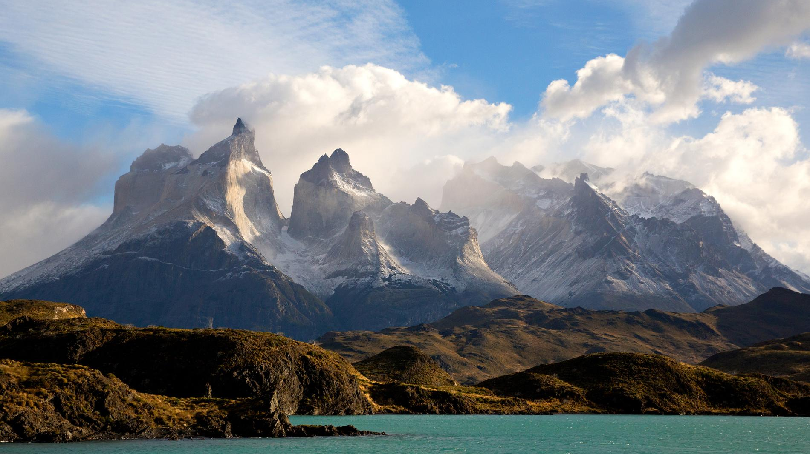
2) Torres del Paine

Slide 4
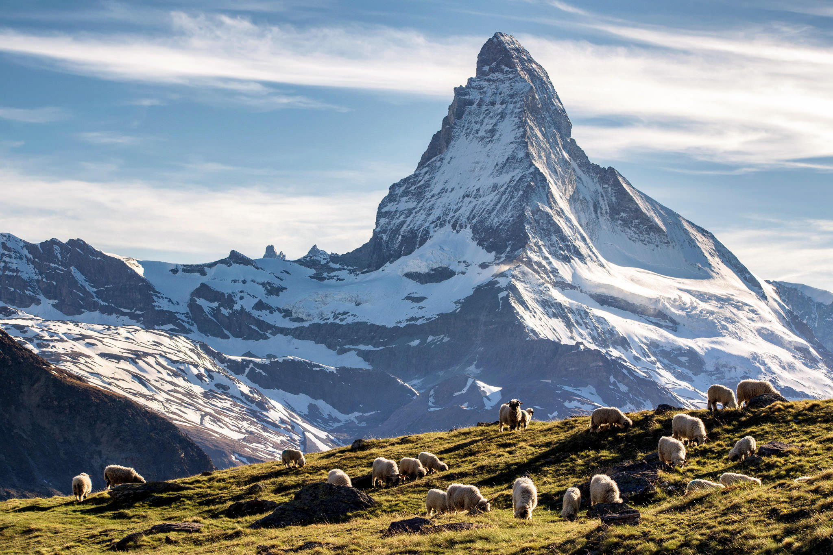
3) Matterhorn

Slide 5
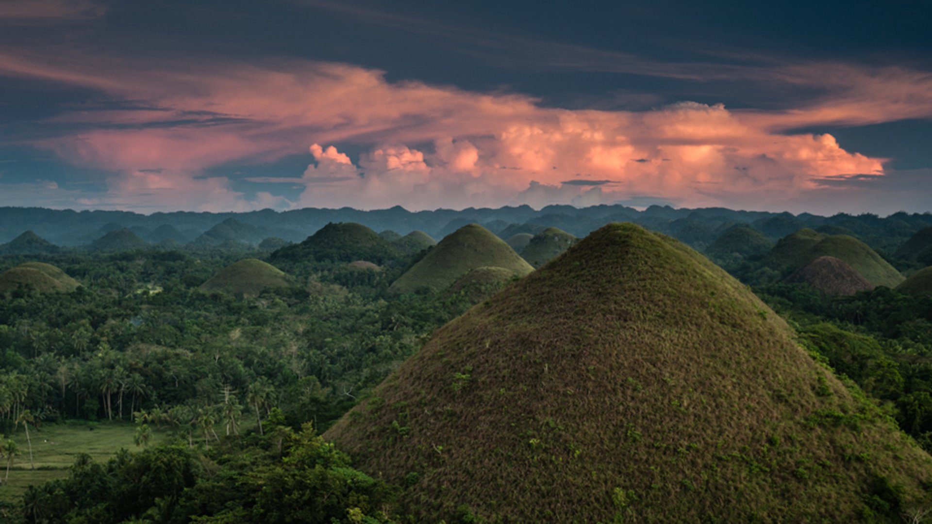
4) Chocolate Hills

Slide 6
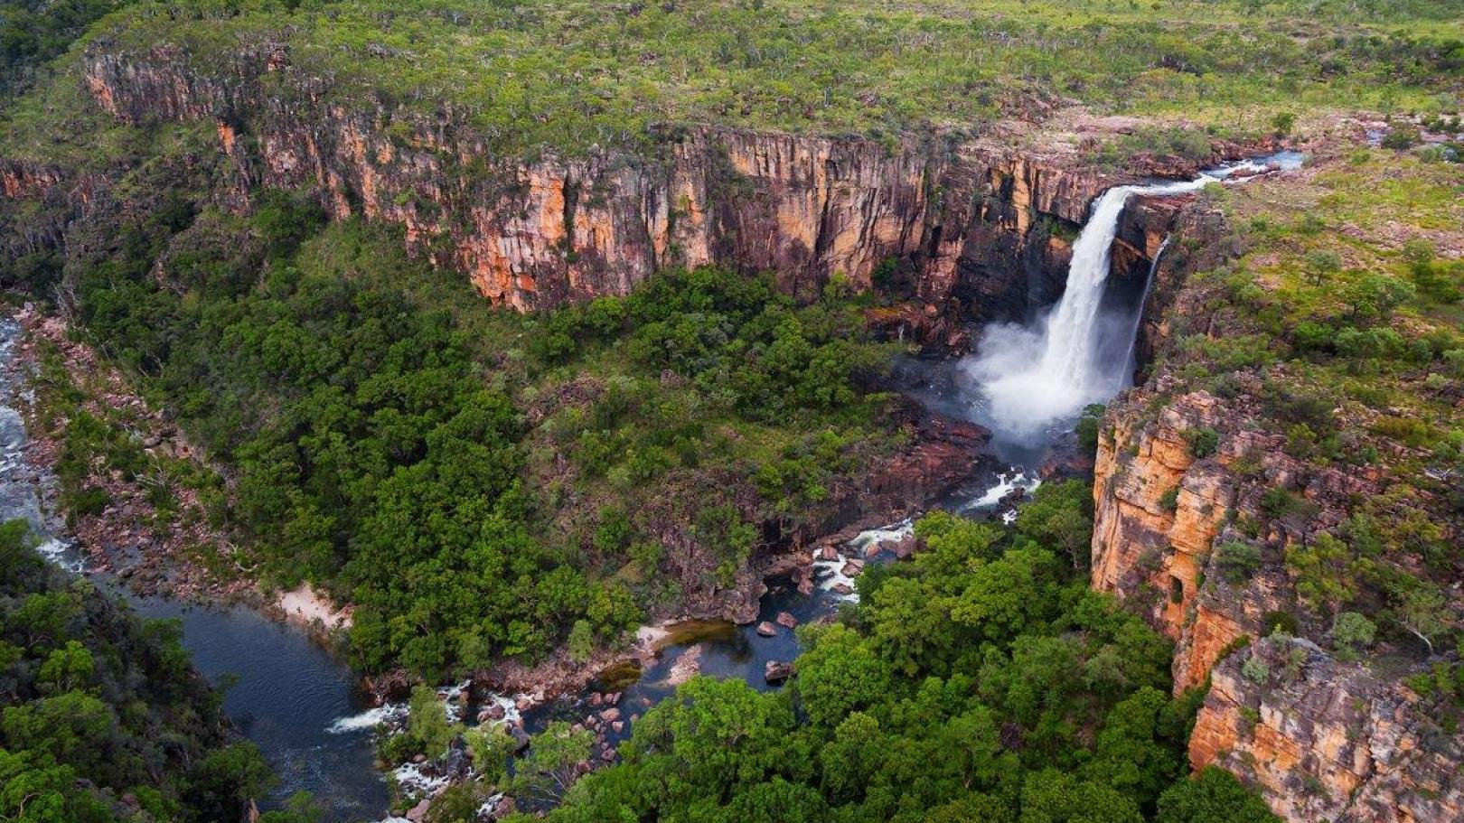
5) Kakadu

Slide 7
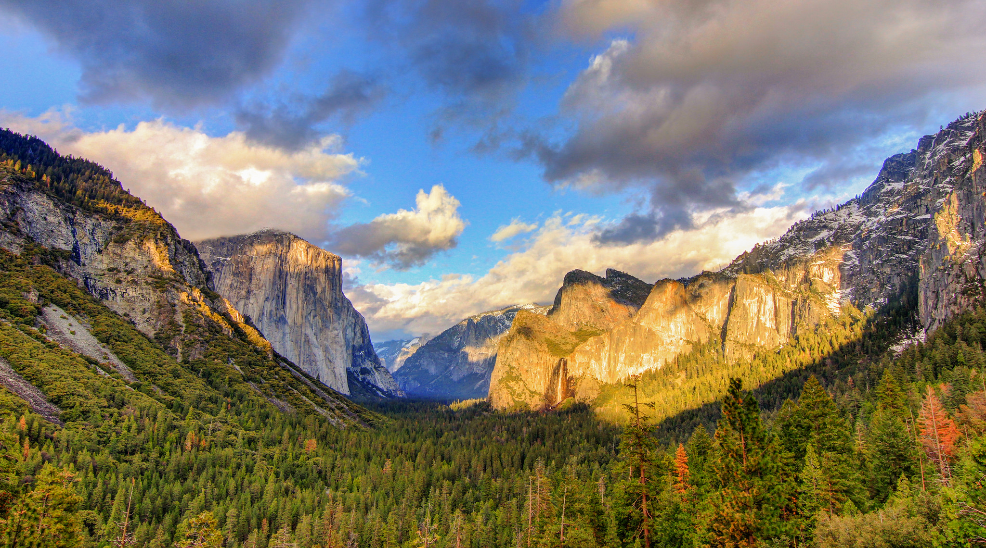
6) Yosemite

Slide 8
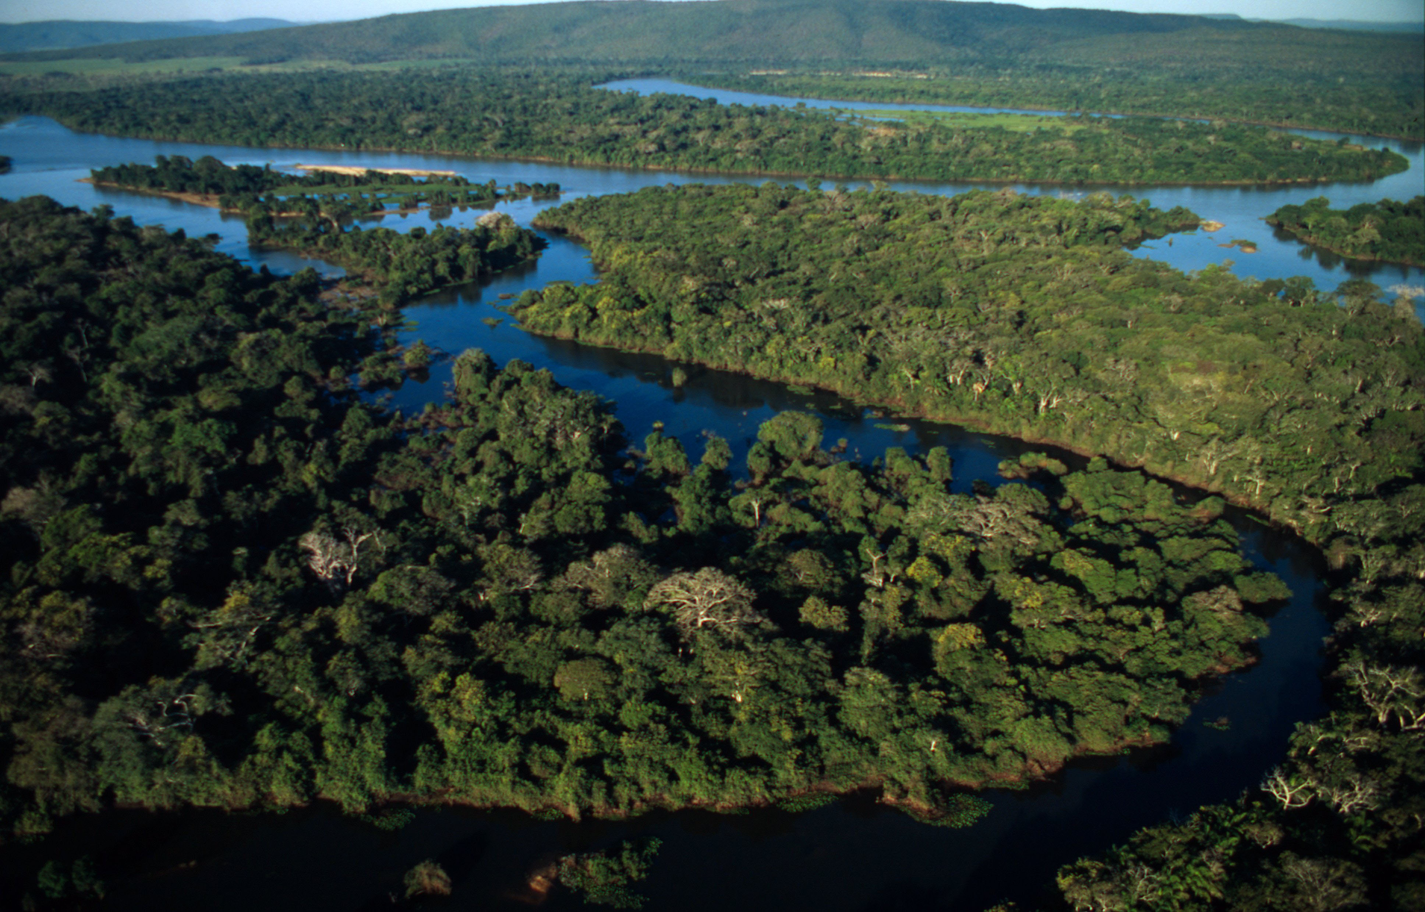
7) Pantanal

Slide 9
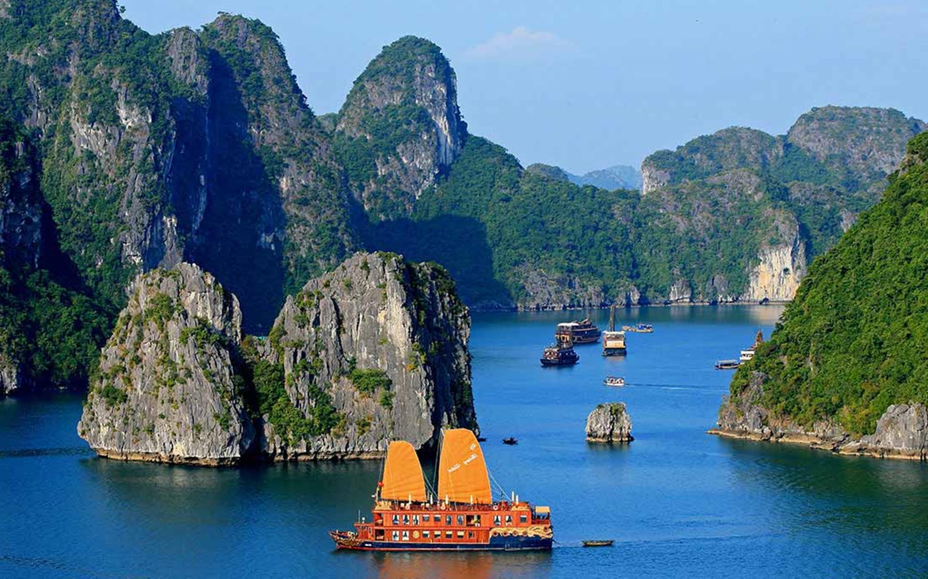
8) Ha Long Bay

Slide 10
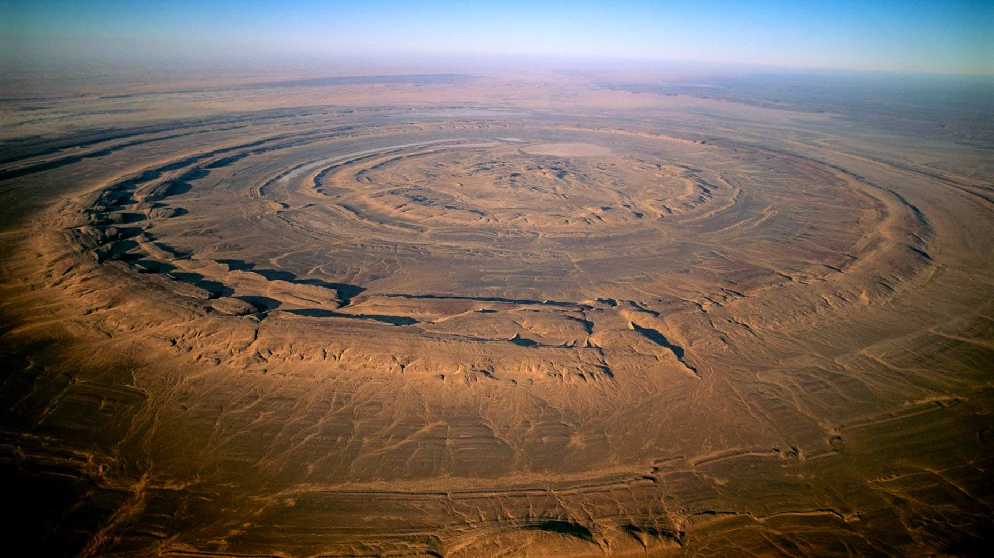
9) Eye of the Sahara

Slide 11
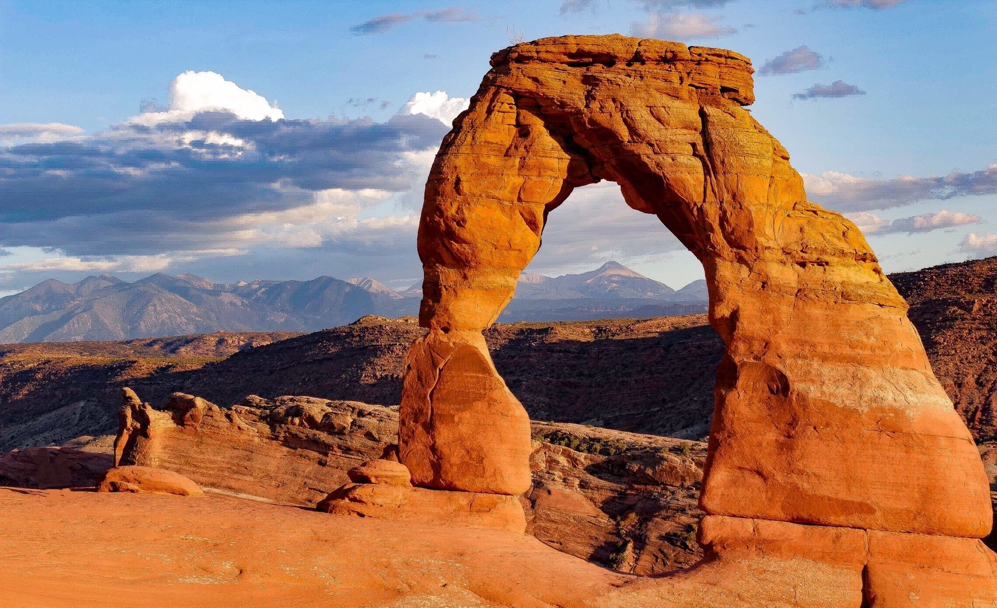
10) Delicate Arch

Slide 12
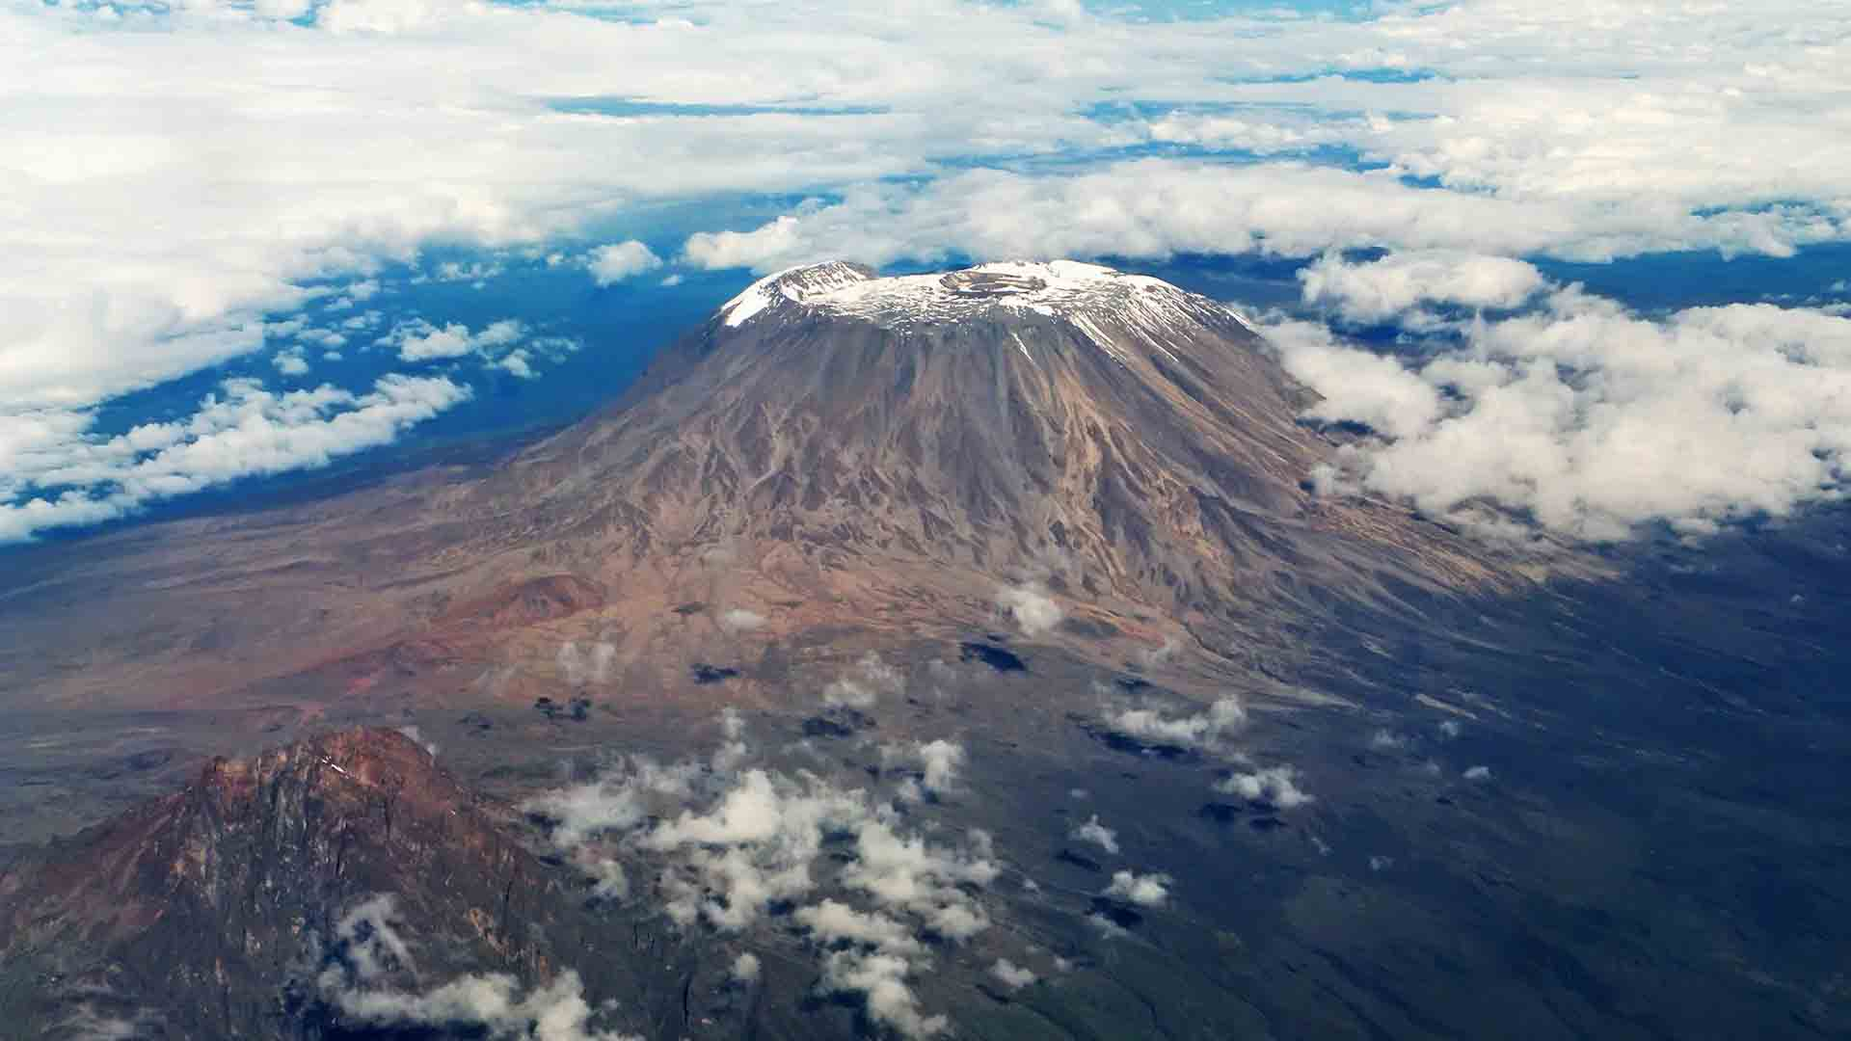
11) Mount Kilimanjaro

Slide 13
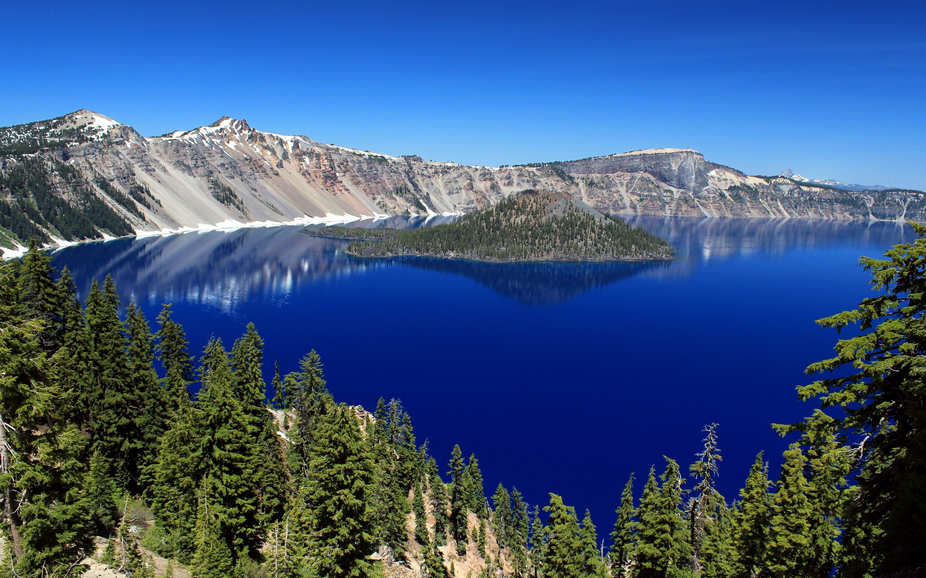
12) Crater Lake

Slide 14
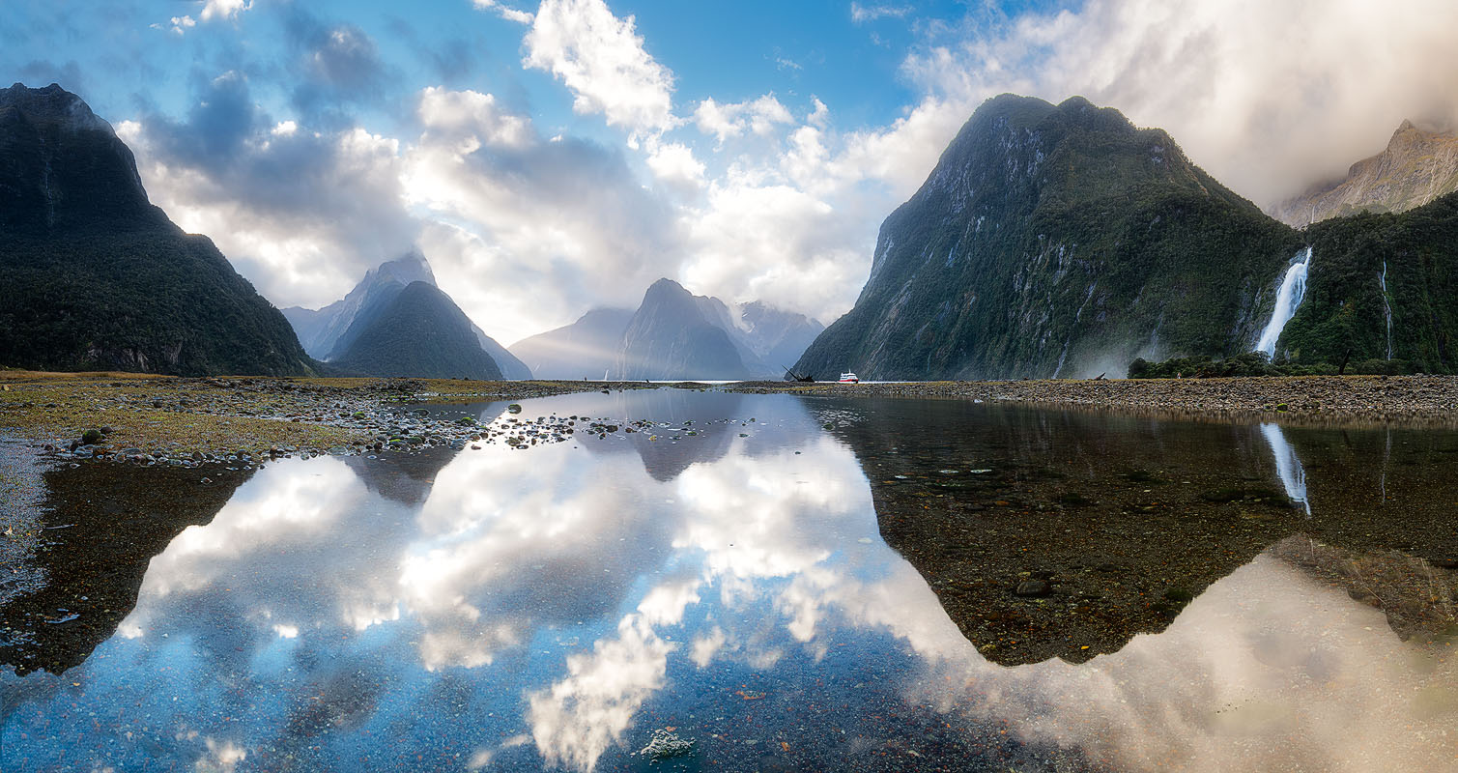
13) Piopiotahi

Slide 15
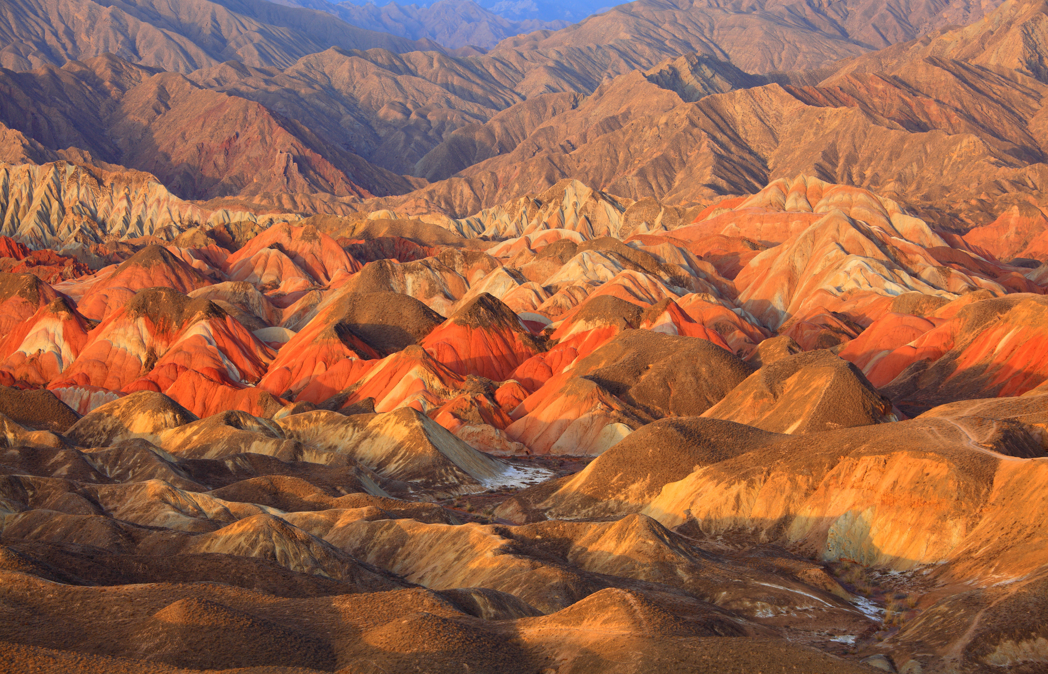
14) Zhangye Danxia

Slide 16
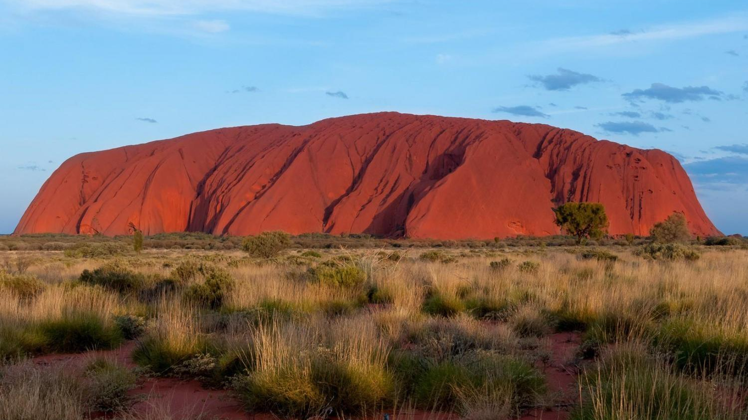
15) Uluru

Slide 17
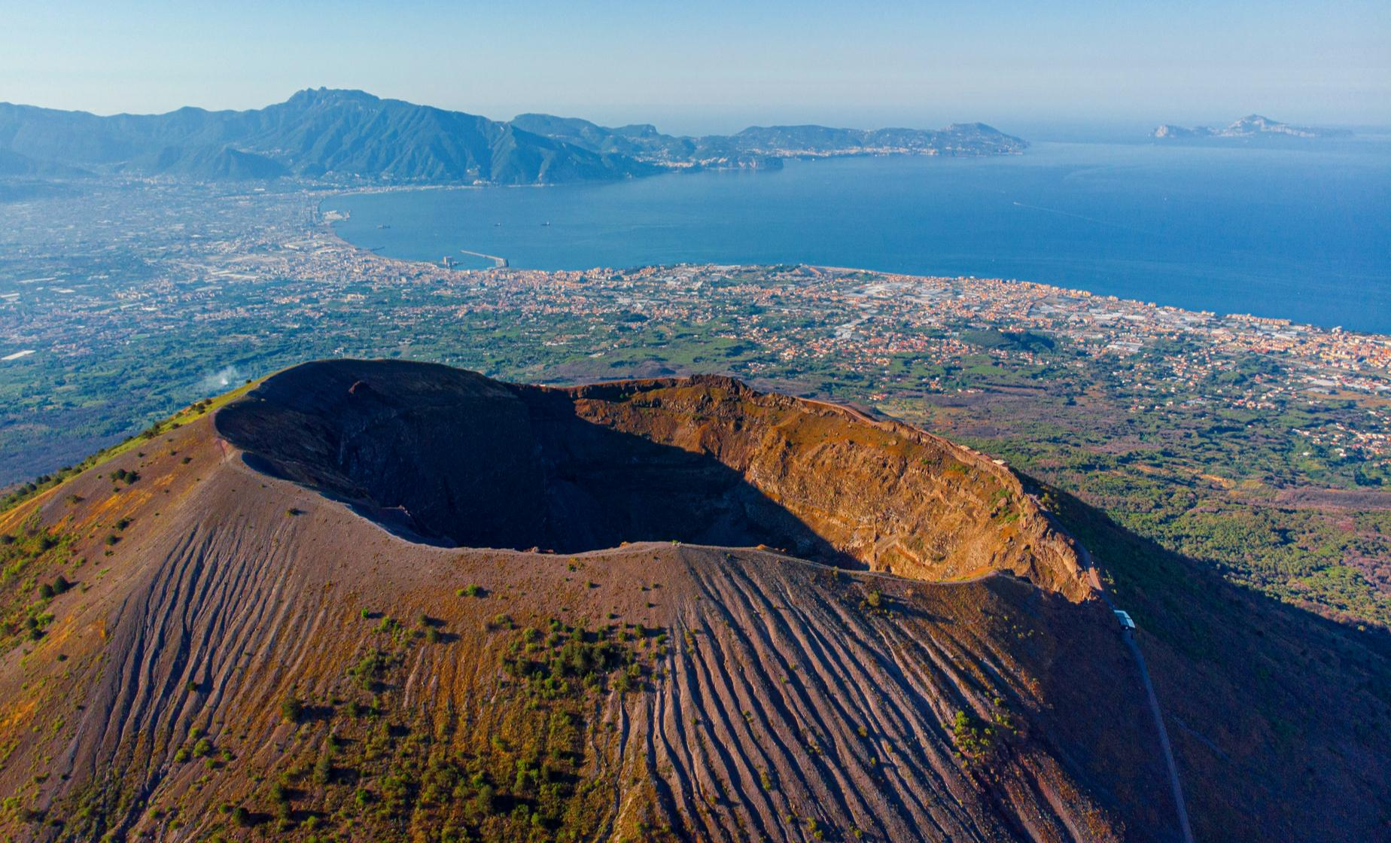
16) Mount Vesuvius

Slide 18
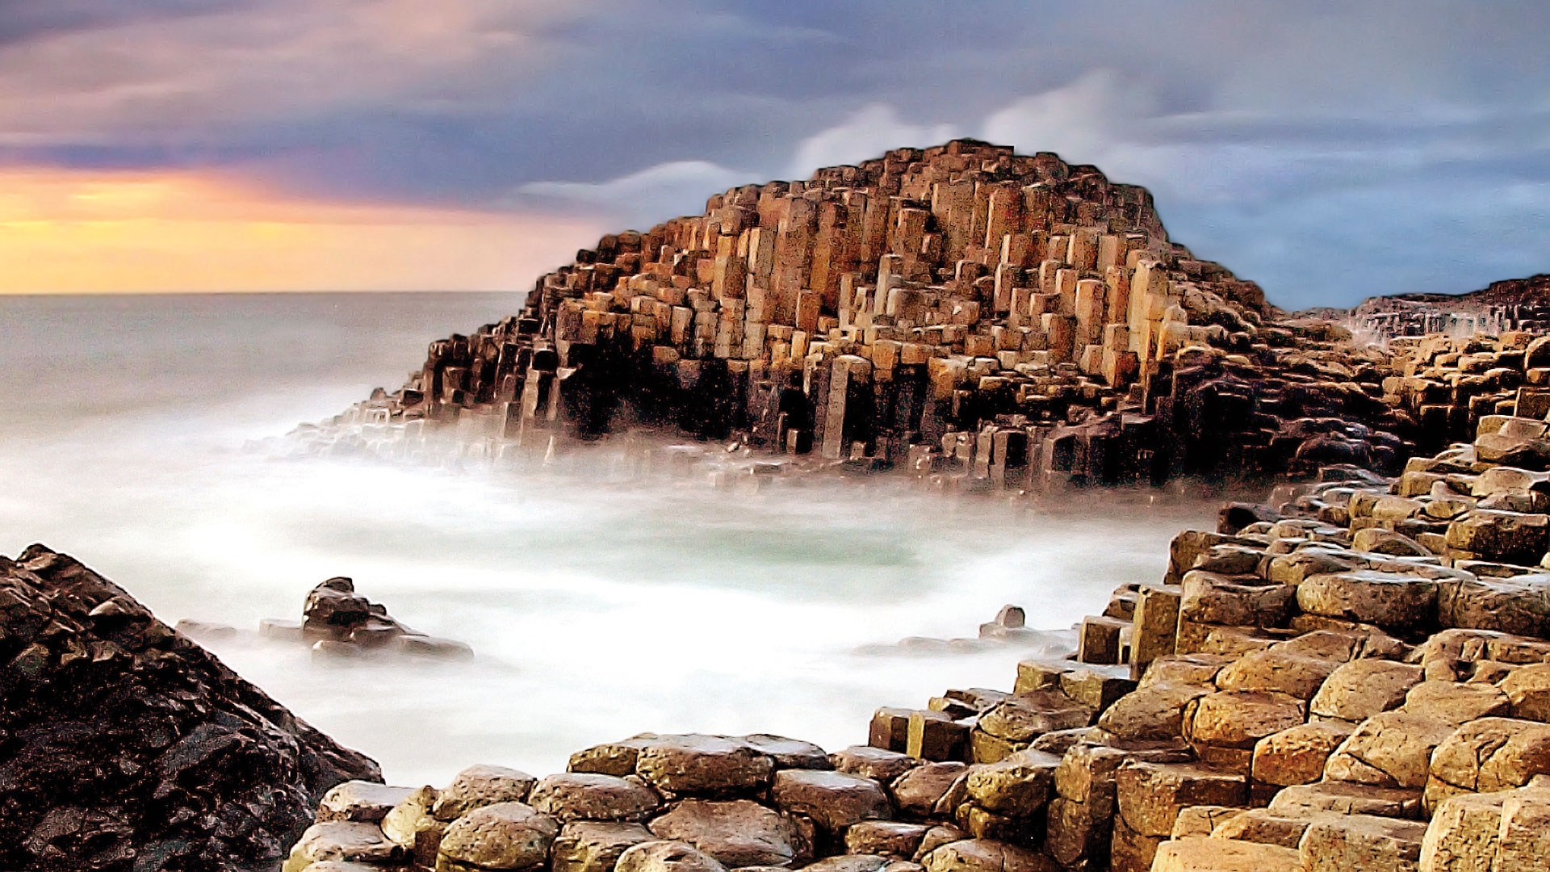
17) Giant’s Causeway

Slide 19
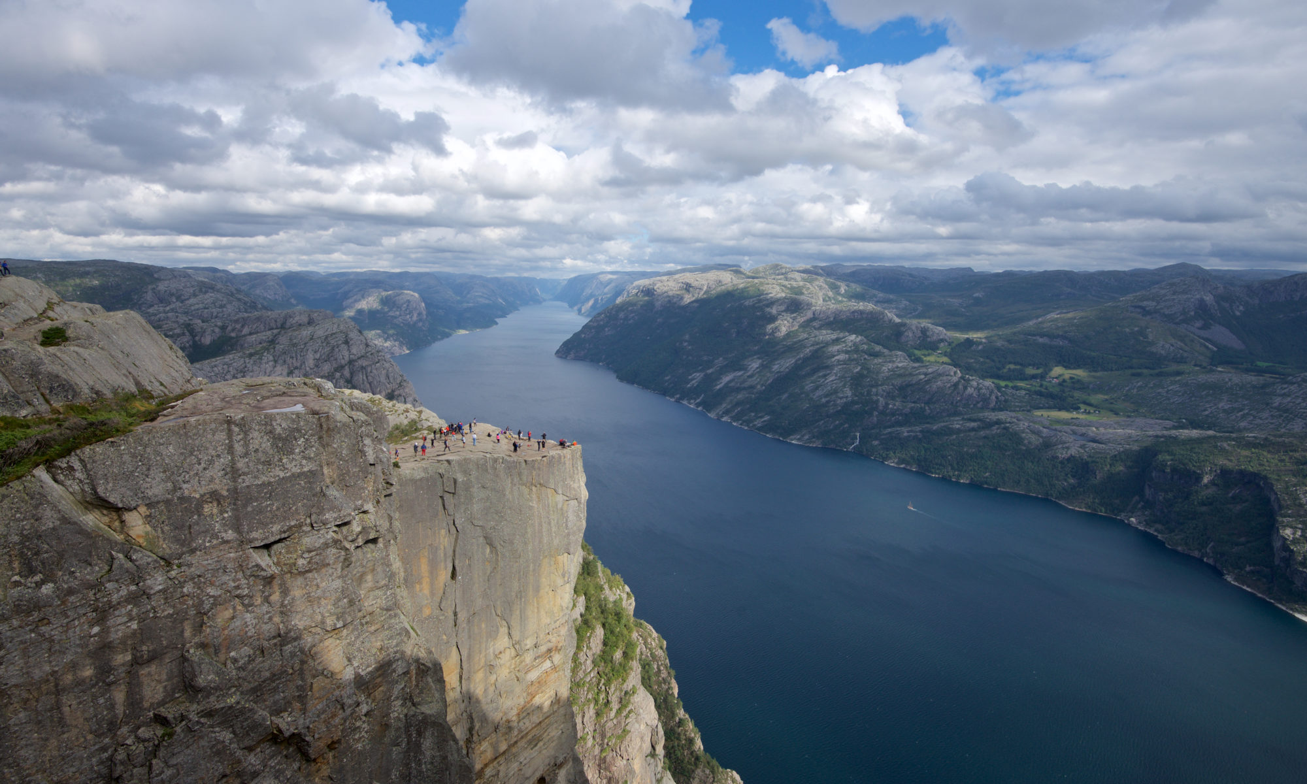
18) Lysefjord

Slide 20
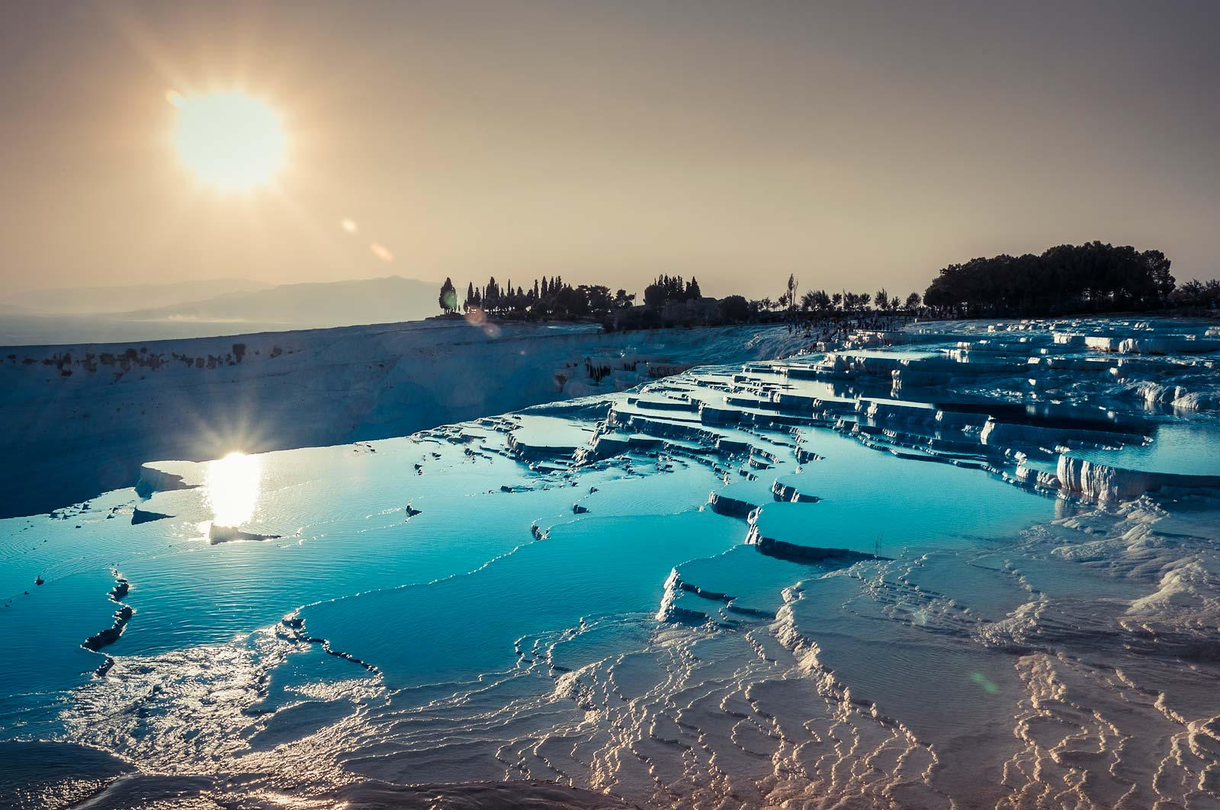
19) Pamukkale

Slide 21
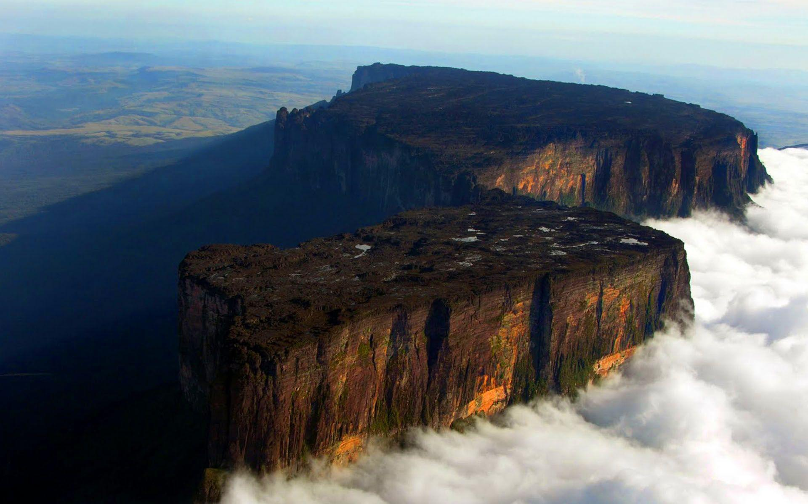
20) Mount Roraima

